Slide 1
Konceptualizace terorismu
Lucie Konečná
BSSn4451 Konceptualizace konfliktu a terorismu
7/11/2023

Slide 2
Terorismus vymezení
Neexistence konzistentní teorie terorismu.
Široké využití - akademické, právní, úřední, obecné, atd.
Terorismus – šíření strachu, klíčové je násilí.
Peter Waldmann – teroristický kalkul (násilný akt, emocionální reakce, vzbuzují určité reakce).
https://www.youtube.com/watch?v=vhKmRtBfxjo

Slide 3
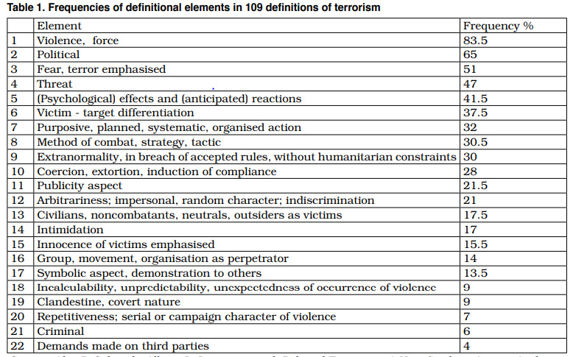
Terorismus vymezení

Slide 4
Terorismus definice
„Terorismus je použití agresivního a excesivního násilí (anebo hrozba použitím takového násilí), které je naplánováno s dominantním účelem vyslat vážné zastrašující poselství zřetelně většímu počtu lidí (cílovému publiku) než pouze těm, kteří jsou primárními násilnými akty nebo hrozbami bezprostředně poškozeni.“
OSN nemá jednotnou definici, The Comprehensive Convention on International Terrorism (CCIT).
EU – Rámcové rozhodnutí o boji proti terorismu 2002. Definice: Závažné trestné činy proti osobám a majetku, které vzhledem ke své povaze nebo kontextu mohou vážně poškodit zemi nebo mezinárodní organizaci pokud jsou spáchány s cílem vážně zastrašit obyvatelstvo; nepřiměřeně přesvědčit vládu či mezinárodní organizaci, aby provedla nebo se zdržela provedení nějaké aktivity; nebo se pokouší vážně destabilizovat a zničit základní politické, ústavní, ekonomické a sociální struktury státu či mezinárodní organizace.
Strategie EU pro boj proti terorismu 2005
https://data.consilium.europa.eu/doc/document/ST%2014469%202005%20REV%204/CS/pdf

Slide 5
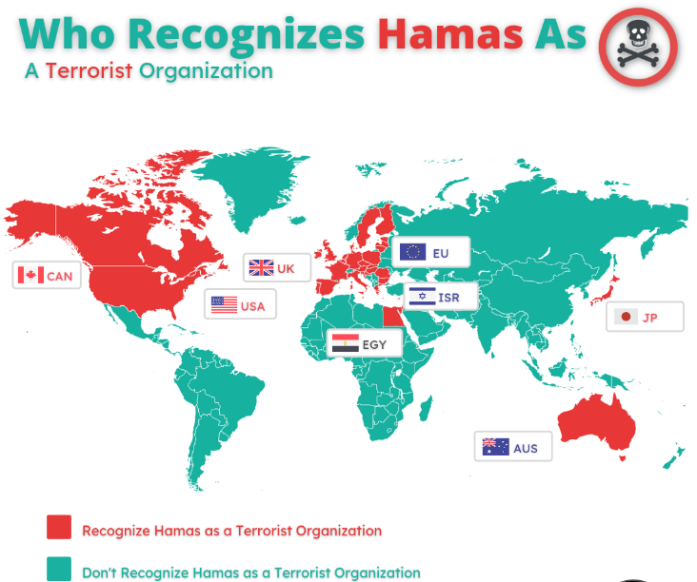
Seznam teroristických organizací
https://www.un.org/securitycouncil/sanctions/1267/aq_sanctions_list/summaries
https://eur-lex.europa.eu/legal-content/EN/TXT/?uri=OJ:L:2022:025:TOC

Slide 6
Terorismus – Stručná historie
Davida C. Rapoport – Čtyři vlny terorismu (Anarchistická, Antikoloniální, Levicová a Náboženská).
Parker a Sitter (2016) – čtyři prolínající se cíle.
Historické kořeny v antickém Římě.
Zrod moderního terorismu v carském Rusku (Karl Pacner) a VFR.

Slide 7
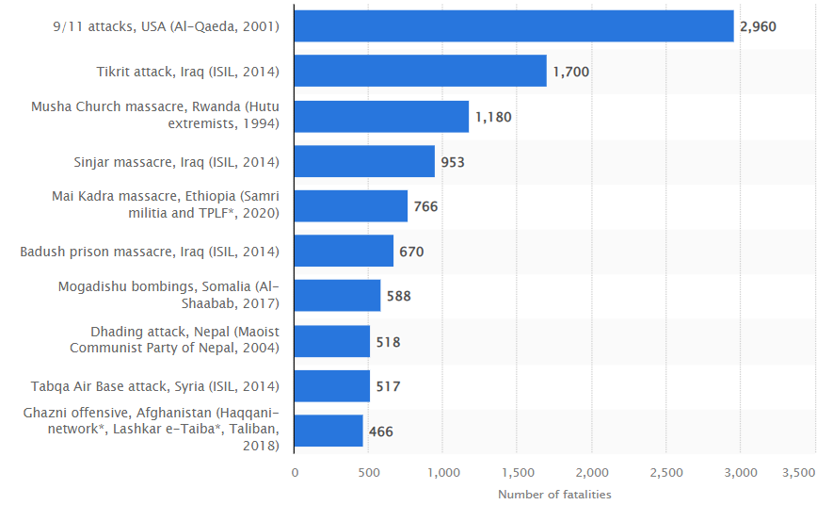
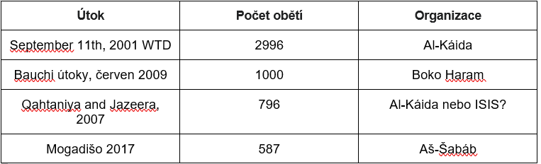
Nejsmrtelnější teroristické útoky

Slide 8
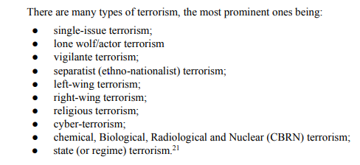
Základní typologie a dělení
Podle Schmida (2020):

Slide 9
Základní typologie a dělení
Dělení podle Mareše (2005).
Dělení podle rozsahu aktivit, podle charakteru aktéra, podle teritoria, počtu aktérů aj.
Rozdělení podle Martina (2017) – nový terorismus, státní terorismus, disidentský terorismus, náboženský terorismus, mezinárodní terorismus, ideologický terorismus, kriminální disidentský terorismus, genderově selektivní terorismus.

Slide 10
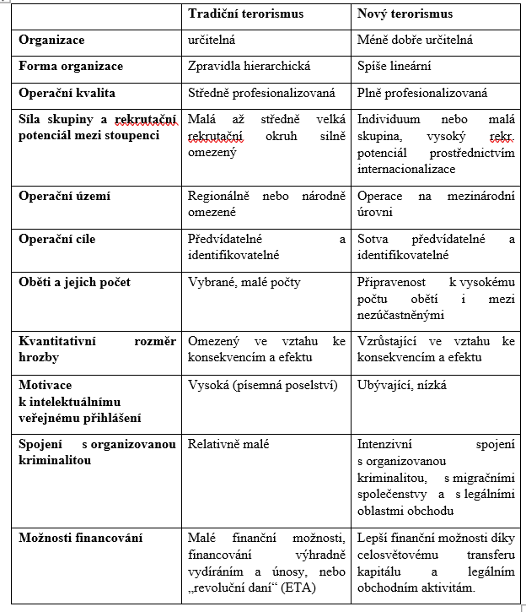
Starý vs. Nový Terorismus
Tabulka Strasner a Hirschmann.
Podle Crenshaw (2012) tři
rozhodující faktory - cíle,
metody a organizace.

Slide 11
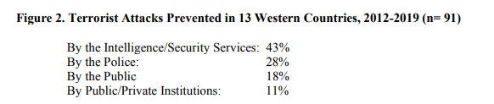
Postupy proti terorismu (Counterterrorism)
Univerzální, selektivní a indikovaná prevence.
Prevence podle Schmida (2020): Upstream, midstream a downstream prevence (primární, sekundární a terciální).
Postupy proti terorismu - diskurzivní/diplomatický, zpravodajský/monitorovací, policejní, justičně-legislativní, vojenský a záchranářský.

Slide 12
Příčiny, podmínky a důsledky terorismu
Motivace – racionální, psychologická a kulturní.
Úrovně – mikroúroveň (individuální), meziúroveň (skupinová) a makroúroveň (společenská).
Motivace pěšáků vs. motivace vůdců.
Taktika subverzivního vs. represivního terorismu (sabotáže, braní rukojmích, únosy a atentáty vs. mučení, věznění, politické vraždy, nucené práce aj.).
Podmínky pro existenci skupiny, fáze vývoje a ukončení činnosti.

Slide 13
Motivace Pěšáků vs. Motivace vůdců
Pěšáci | Vůdci
Snáze rekrutovatelní | Obtížněji rekrutovatelní
Motivace nejčastěji agresí a frustrací | Motivace mocí
Silné náboženské nebo ideologické přesvědčení | Více praktická orientace
Někdy recidivisté a kriminálníci | Lépe vzdělaní a socializovaní
Větší izolovanost od rodiny a společnosti | Větší spojení s rodinou a společností
Touha být známý (notorieta) | Notorieta není tak silná
Hlavní publikum – vlastní lidé | Hlavní publikum – celý svět
Mučednické přání | Bez mučednického přání
Krátká teroristická kariéra (zajetí nebo úmrtí) | Opak

Slide 14
Nejčastější profil teroristy (Mareš a Janíček)
Nejčastější profil, avšak není obecně aplikovatelný:
      - Mladší třiceti let
      - Aktivně zaměřený
      - Má vysokoškolské vzdělání
      - Příslušník bohaté nebo střední třídy
      - Často vyškolený v oboru medicíny, práva, inženýrství nebo učitelské profese
      - V podstatě samotář
      - Věří ve vlastní morální nadřazenost a z pozice svého vědomí má pravdu
      - Věří, že násilí je morálně ospravedlnitelné v zájmu věci
      - Netečný k utrpení bezprostředních obětí
      - Vyhledává publicitu, chce aby jej oběti respektovaly
      - Akceptování často vyhledává u kolegů

Slide 15
Terorismus v ČR
Strategie České republiky pro boj proti terorismu od roku 2013
„Hrozba terorismu jako metody násilného prosazování politických cílů či jiných cílů (např. náboženských, ekonomických, kriminálních...) je trvale vysoká. Charakteristickým rysem je existence nadnárodních sítí volně propojených skupin, které i bez jednotného velení sdílejí ideologii, cíle a plány k jejich naplnění, finanční zdroje a informace. Jsou schopny přímo ohrozit lidské životy a zdraví, ale také kritickou infrastrukturu.“

Slide 16
Terorismus v ČR
§311 Teroristický útok a §312 Teror trestního zákona (zákona č. 40/2009 Sb.).
„Kdo v úmyslu poškodit ústavní zřízení nebo obranyschopnost České republiky, narušit nebo zničit základní politickou, hospodářskou nebo sociální strukturu České republiky nebo mezinárodní organizace, závažným způsobem zastrašit obyvatelstvo nebo protiprávně přinutit vládu nebo jiný orgán veřejné moci nebo mezinárodní organizaci, aby něco konala, opominula nebo trpěla….“
Bude potrestán odnětím svobody na pět až patnáct let, popřípadě vedle tohoto trestu též propadnutím majetku.

Slide 17
Terorismus v ČR
Výčet činů podle §311:
  Provede útok ohrožující život nebo zdraví člověka s cílem způsobit smrt nebo těžkou újmu na zdraví;
  Zmocní se rukojmí nebo provede únos;
  Zničí nebo poškodí ve větší míře veřejné zařízení (dopravní a telekomunikační zařízení, energetické zařízení aj.);
  Naruší nebo přeruší dodávku vody, el. energie aj.;
  Zmocní se lodi, letadla či jiného prostředku osobní a nákladní dopravy;
  Nedovoleně vyrábí, získá, přechovává, dovážím, přepravuje a vyváží výbušninu, jadernou, biologickou, chemickou nebo jinou zbraň aj.;
  Vydá lidi v obecné nebezpečí smrti nebo těžké újmy na zdraví nebo cizí majetek v nebezpečí škody velkého rozsahu tím, že způsobí požár nebo povodeň nebo škodlivý účinek výbušnin, plynu, elektřiny aj.;

Slide 18
Terorismus v ČR
1957 útok Československé rozvědky ve Francii.
Fakulta Státní bezpečnosti v Zastávce u Brna.
Bombové útoky na Staroměstském náměstí 1990.
Hrozba bioterorismem 2000 a 2001.
Teroristický útok na Mladoboleslavsku 2017.
Samer Shehadeh.

Slide 19
Děkuji za pozornost

